Slide 1
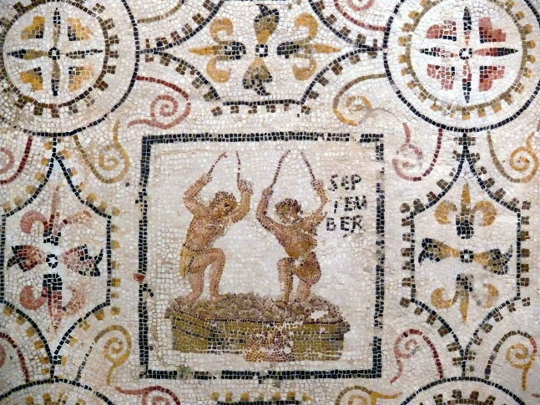
September
"Sousse mosaic calendar September" by Ad Meskens - Own work. Licensed under CC BY-SA 3.0 via Wikimedia Commons - http://commons.wikimedia.org/wiki/File:Sousse_mosaic_calendar_September.JPG#/media/File:Sousse_mosaic_calendar_September.JPG

Slide 2
- nikad nije uspješno preimenovan (Germanicus)
1. Kalendae F natalis Iovi Capitolino
4. C Ludi Romani (do 19.)
13. Idus NP epulum Iovis / Iovi Optimo Maximo / clavus annalis
18. N natalis Traiani
23. C natalis Apollinis et Latonae / natalis Divi Augusti
26. C Veneri Genetrici in Foro Caesaris
Notes:
in 184 AD Commodus renamed all the months of the year after names and aspects of himself. Cassius Dio lists Amazonius (January), Invictus, Felix, Pius, Lucius, Aelius, Aurelius, Commodus, Augustus, Herculeus, Romanus, and Exsuperatorius.

Slide 3
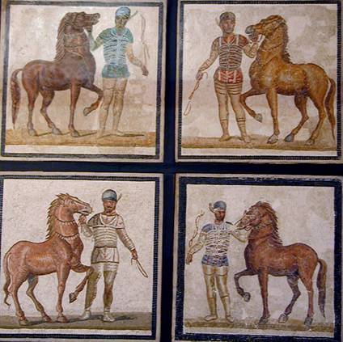
Rimske igre
(Ludi Romani)
4.-19. septembra
  uveo ih je kralj Tarkvinije Prisko u
  6.st.pr.Kr.
  svake 4 godine (od 366.pr.Kr. svake)
  nakon ratne sezone
Najznačajnija i najveća rimska
svetkovina (ludi magni)
  pripremaju ih kurulski edili
  odvijaju se i procesija i: gozbe (2 dana)
  i gladijatorske igre u amfiteatru
  i scenske igre u kazalištu (1. put; 4 dana)
  i utrke u cirku = 5 dana, 4 boje sudionika:
  bijela – u ie. sustavu boja svećenika, posvećena Jupiteru
  crvena – ratnička, Marsu
  te zelena i plava – obrtnička, Veneri
Notes:
U početku od 12. do 14. septembra (oko Ida, 14. je religiosus i smotra je konjice)
Rade se i egzibicije na konjima: utrka kola gdje se vozi i ratnik koji završava utrku trčeći, boksači, plesači, jahači s dva konja, itd.

Slide 4
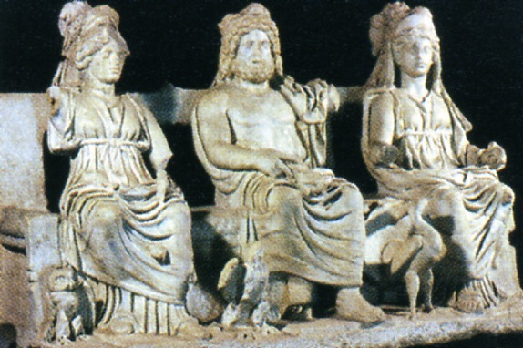
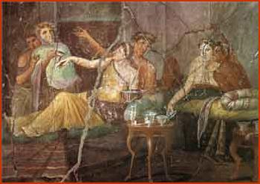
Jupiterova gozba (Epulum Iovis)
Slavi se na Ide u septembru i novembru
Lectisternium:
  Kipovi bogova iznose se iz hramova i smještaju na raskošne ležajeve, gdje im se poslužuje hrana
  Za ritual se brinu posebni svećenici: epulones
    oni na kraju i pojedu gozbu
https://ammonastery.wordpress.com/2008/03/16/banquets-ii-iii/
"Triade Capitolina img126" by Luiclemens at the English language Wikipedia. Licensed under CC BY-SA 3.0 via Wikimedia Commons - http://commons.wikimedia.org/wiki/File:Triade_Capitolina_img126.jpg#/media/File:Triade_Capitolina_img126.jpg

Slide 5
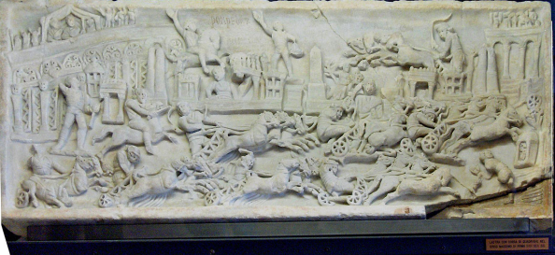
Ide u septembru su i dan posvećenja hrama kapitolijske trijade
  Clavus annalis u Minervin dio
    zaštita protiv kuge (očišćenje) + brojanje godina
Procesija (pompa circensis) s Kapitolija preko Foruma do Cirka
  Na čelu su mladići, pješke i na konjima
  Natjecatelji:
    Vozači kola, gimnastičari, gladijatori...
  Plesači, zabavljači, svirači, „satiri”...
  Najvažnije su nosiljke s kipovima bogova, obavijene tamjanom
"PalazzoTrinci026" by Georges Jansoone (JoJan) - Own work. Licensed under CC BY-SA 3.0 via Wikimedia Commons - http://commons.wikimedia.org/wiki/File:PalazzoTrinci026.jpg#/media/File:PalazzoTrinci026.jpg

Slide 6
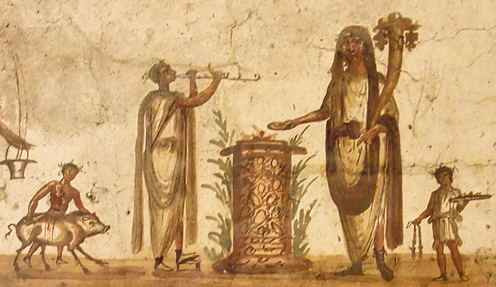
Vrste žrtve u Rimu
http://www.vroma.org/images/raia_images/lararium_fresco_sacrifice.jpg
  Ljevanice
    vino, mlijeko, med...
  Paljenice
    meso životinja bez mane, posebno za pojedine bogove
  Prinosi: kolači, prvi plodovi, zavjetni darovi
  Pokojnicima se prinosi u posudama s probušenim dnom

Slide 7
Opća pravila za žrtvovanje (paljenice)
Žrtvuje se najčešće u zoru
Životinja
  bez mane, okićena vijencima, ne korištena za posao
  mora dobrovoljno ići oltaru
Svi sudionici moraju biti čisti
Žrtvovatelj je u bijelom, pokrivene i ovjenčane glave
Zapovijeda se šutnja i svira frulač / trubač
  Formula se mora besprijekorno izreći
    ponavljanje triput, prikrivanje zlih riječi
Životinja se posipa žrtvenim brašnom i vinom,
režu joj se dlake s glave i bacaju u vatru; zatim je
se ubija
  Utroba se nakon ispitivanja spaljuje (s nejestivim dijelovima)), a meso jedu sudionici
  Krv ide na žrtvenik

Slide 8
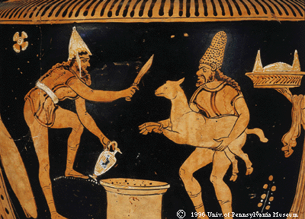
  Iz Grčke potječu pojmovi:
  Holokauston = kad se cijela žrtva spali
    podzemnim bogovima, također služi za očišćenje
  Hekatombē = žrtva 100 goveda
    U posebno svečanim
    prilikama

Slide 9
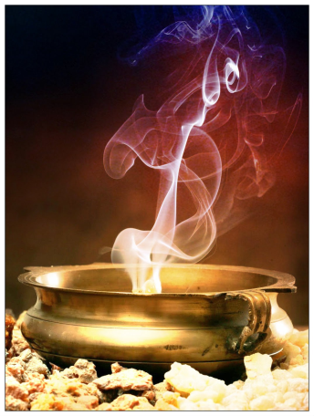
Očišćenje
http://1.bp.blogspot.com/-VK9QfODWJy8/VCgiwNo75qI/AAAAAAAAA1Y/HkIMFyfEaQE/s1600/PIc%2Bfor%2Bblog.jpg
  Vodom (tekućom ili morskom, prije žrtve), kađenjem sumporom ili lovorom, krvlju ili žrtvom
  Zbog kontakta sa smrti
    ubojstvo, pogreb, ali i rođenje
  Zbog bezbožničkih riječi
    pljuvanje
  Sve korišteno se spaljuje
  Nema kazne za krivu zakletvu
    njih kažnjava Zeus / Jupiter

Slide 10
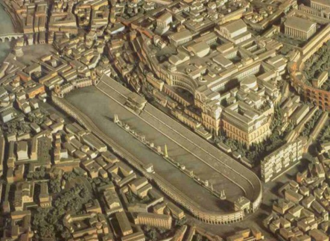
Bogoslužja
Povorke – uz pojedine
svetkovine
  baklje, ukrasi, kipovi, darovi,
  pjesma, ples
Molitva
  stojećki, ruke prema nebu ili tlu
  Važno je zazvati točno ime boga/božice
  Pogodba: “ja ću..., ako ti, bože, ...” ili obratno
  Postoje i pjesme (carmina / himne, peani, ...)
Igre – razna sportska i umjetnička natjecanja
  U Grčkoj: Olimpijske, Pitijske, Nemejske, Istamske
  U Rimu: ludi (circenses, npr.)
    Gladijatorske igre: nastale iz pogrebnih žrtava

Slide 11
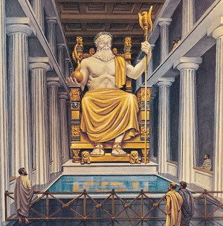
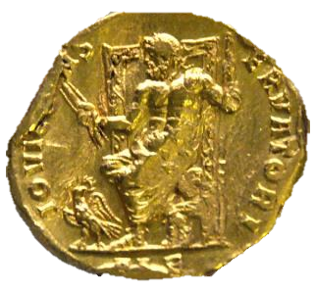
Jupiter (Iuppiter)
Rekonstrukcija
Fidijinog
Zeusa u
Olimpiji

Slide 12

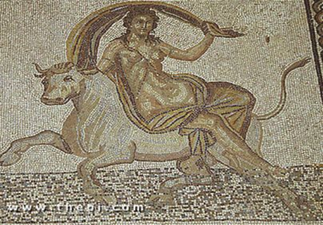
Zeus
Sin Krona i Reje
(rimskih Saturna i Ope)
  braća su mu Posejdon i Had, a
  sestre Hera, Demetra i Hestija
  odrastao na Kreti, uz pomoć nimfa i koze Amalteje (> rog obilja = cornucopia)
Stoluje na Olimpu
Zaštitni mu je znak munja, biljka hrast, a životinja orao
  Često uzima druga obličja (bik, labud, kiša, ...)
Vrhovni bog, vladar neba i zemlje
Zaštitnik dnevnog, vedrog i sunčanog neba
  otud mu ime: dyeu - pater = vedro nebo - otac
  ujedno i bog oluje, skupljač oblaka
Zaštitnik zakletve, prava i uspjeha pothvata

Slide 13
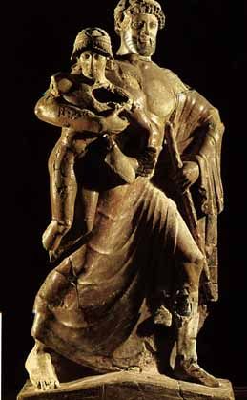
ZEUS +
Afrodita = Eros
Akakalida = Amon
Alkmena = Heraklo
Anaksiteja = Olen
Antiopa / Teba = Amfion, Zet
? Arga = Dioniz
Asterija = ? Hekata
Asteropa = Akragant
Danaja = Perzej
? Deidamija = Sarpedon
Demetra = Perzefona, ? Dioniz, ? Hekata
Dija = Piritoj, ? Kentauri
? Diona = Afrodita
Ega = Egipan
Egina = Eak, Damokratija
Elara = Titije
Elektra = Jazion, Dardan, ? Harmonija
? Eneida = Pan
Eurinoma = Harite, Azop, ? Muze
Euriodija = Arkizije
Europa = Minos, Radamant, Sarpedon, Karnije, Dodon
? Fereja = Hekata
Ftija = ? Ahej
(Geja) = Agdistis
? Harmonija = Harite
? Hemera = Jazion
Hera (3. žena) = Hefest, Ares, Heba, Ilitije, ? Hekata, ? Harite, ? Erida
? Hibrida = Pan
Ida = Daktili
Io = Epaf, Ceresa, Ias
Jokasta = Agamed
? Kaliopa = Koribanti
Kalisto / Helika = Arkad
Karma = Britomartida
Lamija = Sibila / Herofila
Leda = Polideuk, Helena
Let(h)a = ? Harite
Leta = Apolon, Artemida
Maera = Lokro
Maja = Hermes
Metida (1. žena) = Atena
Mnemozina = Muze
Neera = Egla
? Nemeza = Helena, Dioskuri
Nioba = Arg, Pelazg
? Pasifaja = Amon
Perzefona = Jakho, ? Melinoja, ? Dioniz / Sabazije / Zagrej
? Plusija = Muze
Plutona = Tantal
Protogenija = Op, Etlije
? Roja = Anije
? Selena = Nemeja, Pandija, Ersa
Semela = Dioniz
Sinopa = ? Sir
? Stiks = Perzefona
Tajgeta = Lakedemon
Talija = Palici
Temida (2. žena) = Astreja, Hore (Dika, Eunomija, Irena), ? Hesperide, ? Moire, ? Prometej
Tetida
Tija = Makedon, ? Magnet
Trakija = Bitinija
? = Lite
Nimfe – njih stotinjak s raznolikim potomstvom

Slide 14
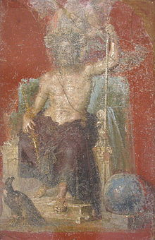
Jupiter
Općeitalsko božanstvo s raznim nadimcima za razne djelatnosti:
  Stator, Victor = zaustavlja protivnike, pobjeđuje
  Pluvius,Tonans, Elicius, Feretrius = kiši, grmi (i kažnjava krivokletnike munjom), privlači munju s neba, udara
  Dius Fidius (zapravo poseban bog) = zaštitnik zakletve
  Latiaris = štovan u Laciju kao bog saveza latinskih gradova (Feriae Latinae)
  Capitolinus / Optimus Maximus = štovan na Kapitoliju pod pridjevima najbolji i najveći
http://en.wikipedia.org/wiki/Jupiter_(mythology)

Slide 15
S Junonom i Minervom dijeli hram na Kapitoliju
  posvećen 13. septembra 509.g.pr.Kr. (kralj Tarkvinije Oholi)
  tamo mu se žrtvuje vol (bijeli)
Postoji i kamen, Lapis Capitolinus, anikonička predodžba Jupitera
  izjednačen s bogom međaša u poljima: Terminus
Imao je i hram kao Stator na Forumu
Zaziva ga se u pomoć prije svakog vojnog pohoda te mu se žrtvuje dio ratnog plijena
  pomogao je Romulu protiv Sabinjana pa zaradio udio

Slide 16
Svećenik
Flamines su posebni svećenici za pojedine bogove, a među prva tri (f.maiores) je Jupiterov:
  flamen Dialis
    ima liktore i član je senata
    izvodi žrtve Jupiteru
    ne smije se zakleti, vidjeti vojsku izvan zidina, jahati, skinuti se po danu (a ni po noći sasvim), dotaknuti željezo, biti blizu groba i sl. (slično vedskom brahmanu)
    mora se vjenčati po obredu confarreatio (kolač)
    njegova žena je flaminica, služba im završava kad jedan umre
Fetiales – svećenici za sklapanje ugovora o miru i objavu rata (20 članova)
  zazivaju Jupitera kao boga za ugovore (njemu zapravo pripadaju)

Slide 17
Svetkovine
Posvećene su mu Ide
  dan punog mjeseca, 13. ili 15. dan u mjesecu, svaki mjesec drugoj funkciji
  žrtvuje mu se ovan u rezidenciji vrhovnog svećenika (Regia)
  održavaju se svetkovine, gozbe i igre (sacra, epula, ludi)
Kult I.O.M. te Rimske igre uveo je kralj Tarkvinije Prisko u 6.st.pr.Kr.
Dio Fidio in Colle
  5. junija, kao bogu zakletve koji munjom posvećuje ugovore, a svet mu je morski orao
Jupiteru pripadaju i Ludi plebei u novembru, Vinalije u aprilu i augustu, Meditrinalije u oktobru te Feriae Latinae u proljeće

Slide 18
Usporednice
Bliski istok – bog oluje
  Marduk, Tešub, Baal
Indija
  Dyaus, muž (ili ljubavnik) Zemlje, ime!
  Mitra i Varuna = čuvar zakletve i kažnjavatelj prekršene, te Indra = ratnik s munjom, uspoređen s bikom, mijenja oblik; po funkcijama
Iran
  Mithra, čuvar zakletve i sunčani bog
Keltski Taranis
  samo grmljavina
Germanija
  Tyr (~ Dius Fidius)
  Odin – vrhovni bog
  Thor
    grom, malj / munja, posvećuje mladu; Iovis dies = Thursday
Slavenski Perun
  bog kiše, gromovnik kome se žrtvuje stoka, a pleše mu gola, lišćem ovjenčana djevojka Dodola (sv. Juraj)
Etrurija - Tinia

Slide 19
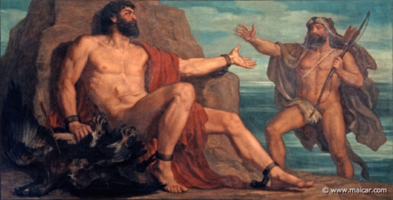
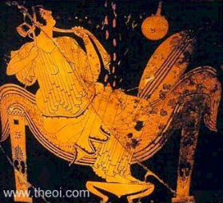
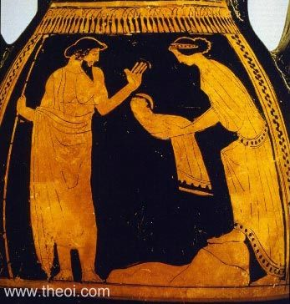
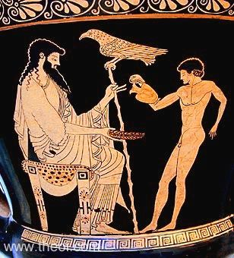
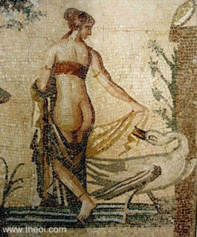
Mitovi (izbor)
Metida
Prometej
Ija
Leda
Pandora
Europa
Ganimed
Danaja

